Slide 1
STORETELLING
TEMA:
CITTADINANZA DIGITALE
OBIETTIVO:
“GOAL 14”
Salvaguardare gli oceani, i mari e le risorse marine per un loro sviluppo sostenibile.

Slide 2
SFIDA
PROTAGONISTI:CLASSE 2 E
GRUPPI:3
1°GRUPPO: KEVIN,ADAM EL BISY,ADAM ER RHILA, GABRIELE,ARSELD
2°GRUPPO:VITTORIA,DESIREE,MARIAM,WASSIM,GIULIA
3°GRUPPO:GIORGIO,SIMONE,SARA,YASMINE ,MOUSTAFA
DOCENTE:FRANCESCA AMBROGIO

Slide 3
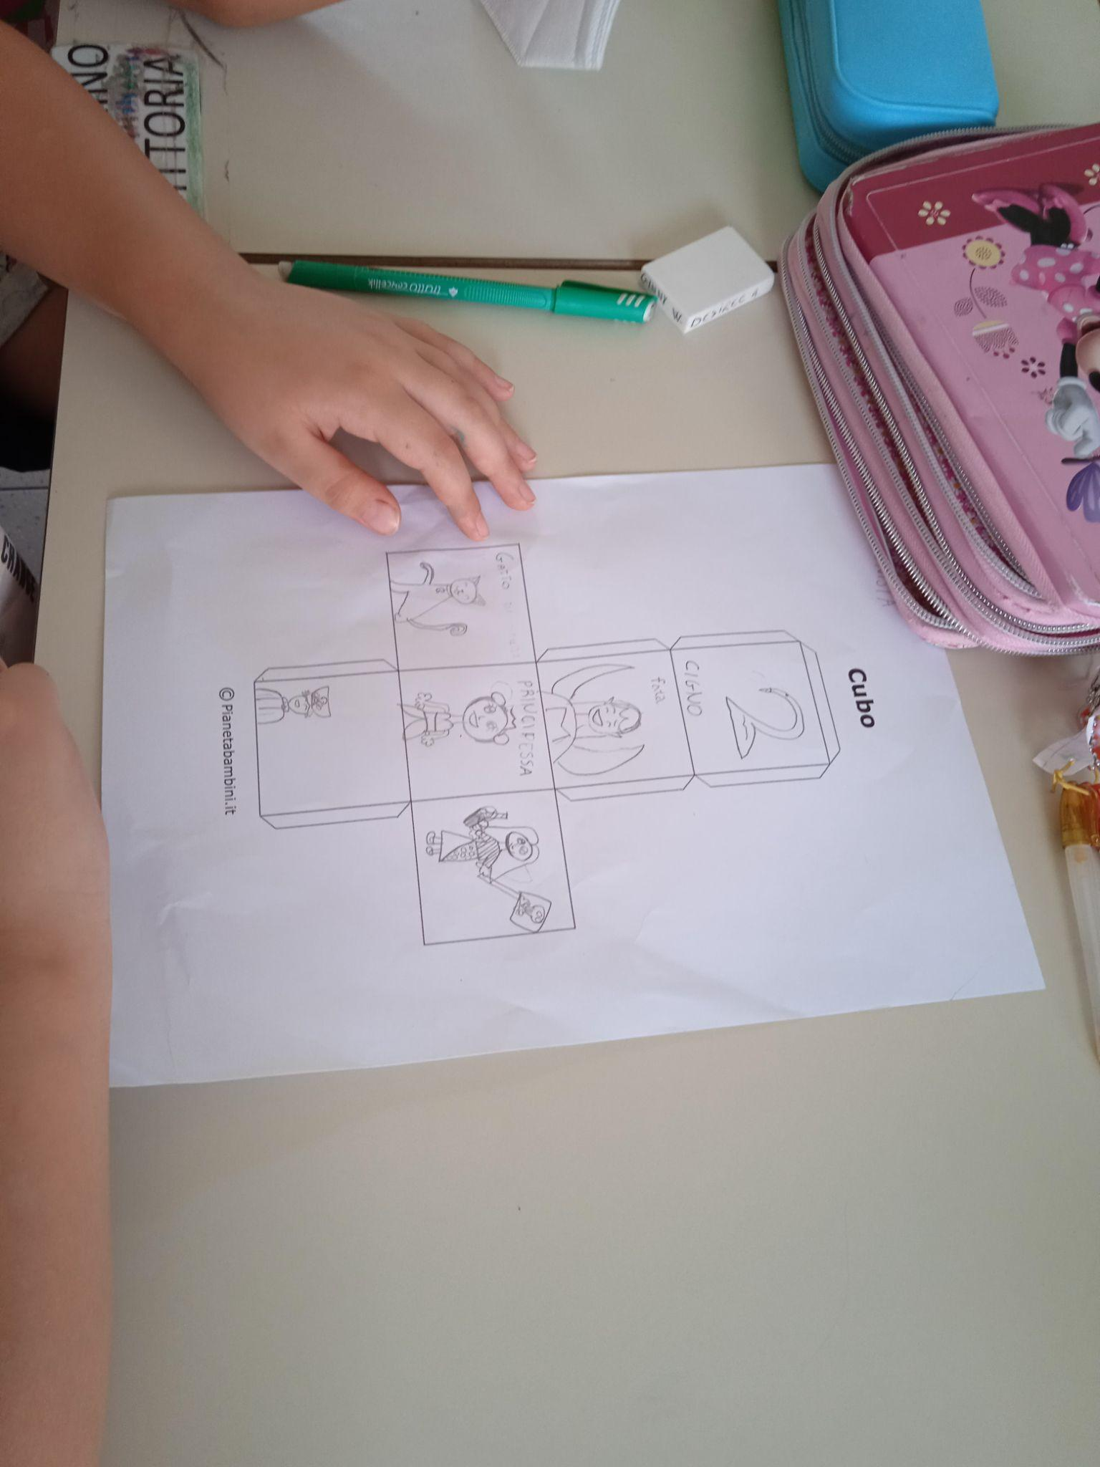
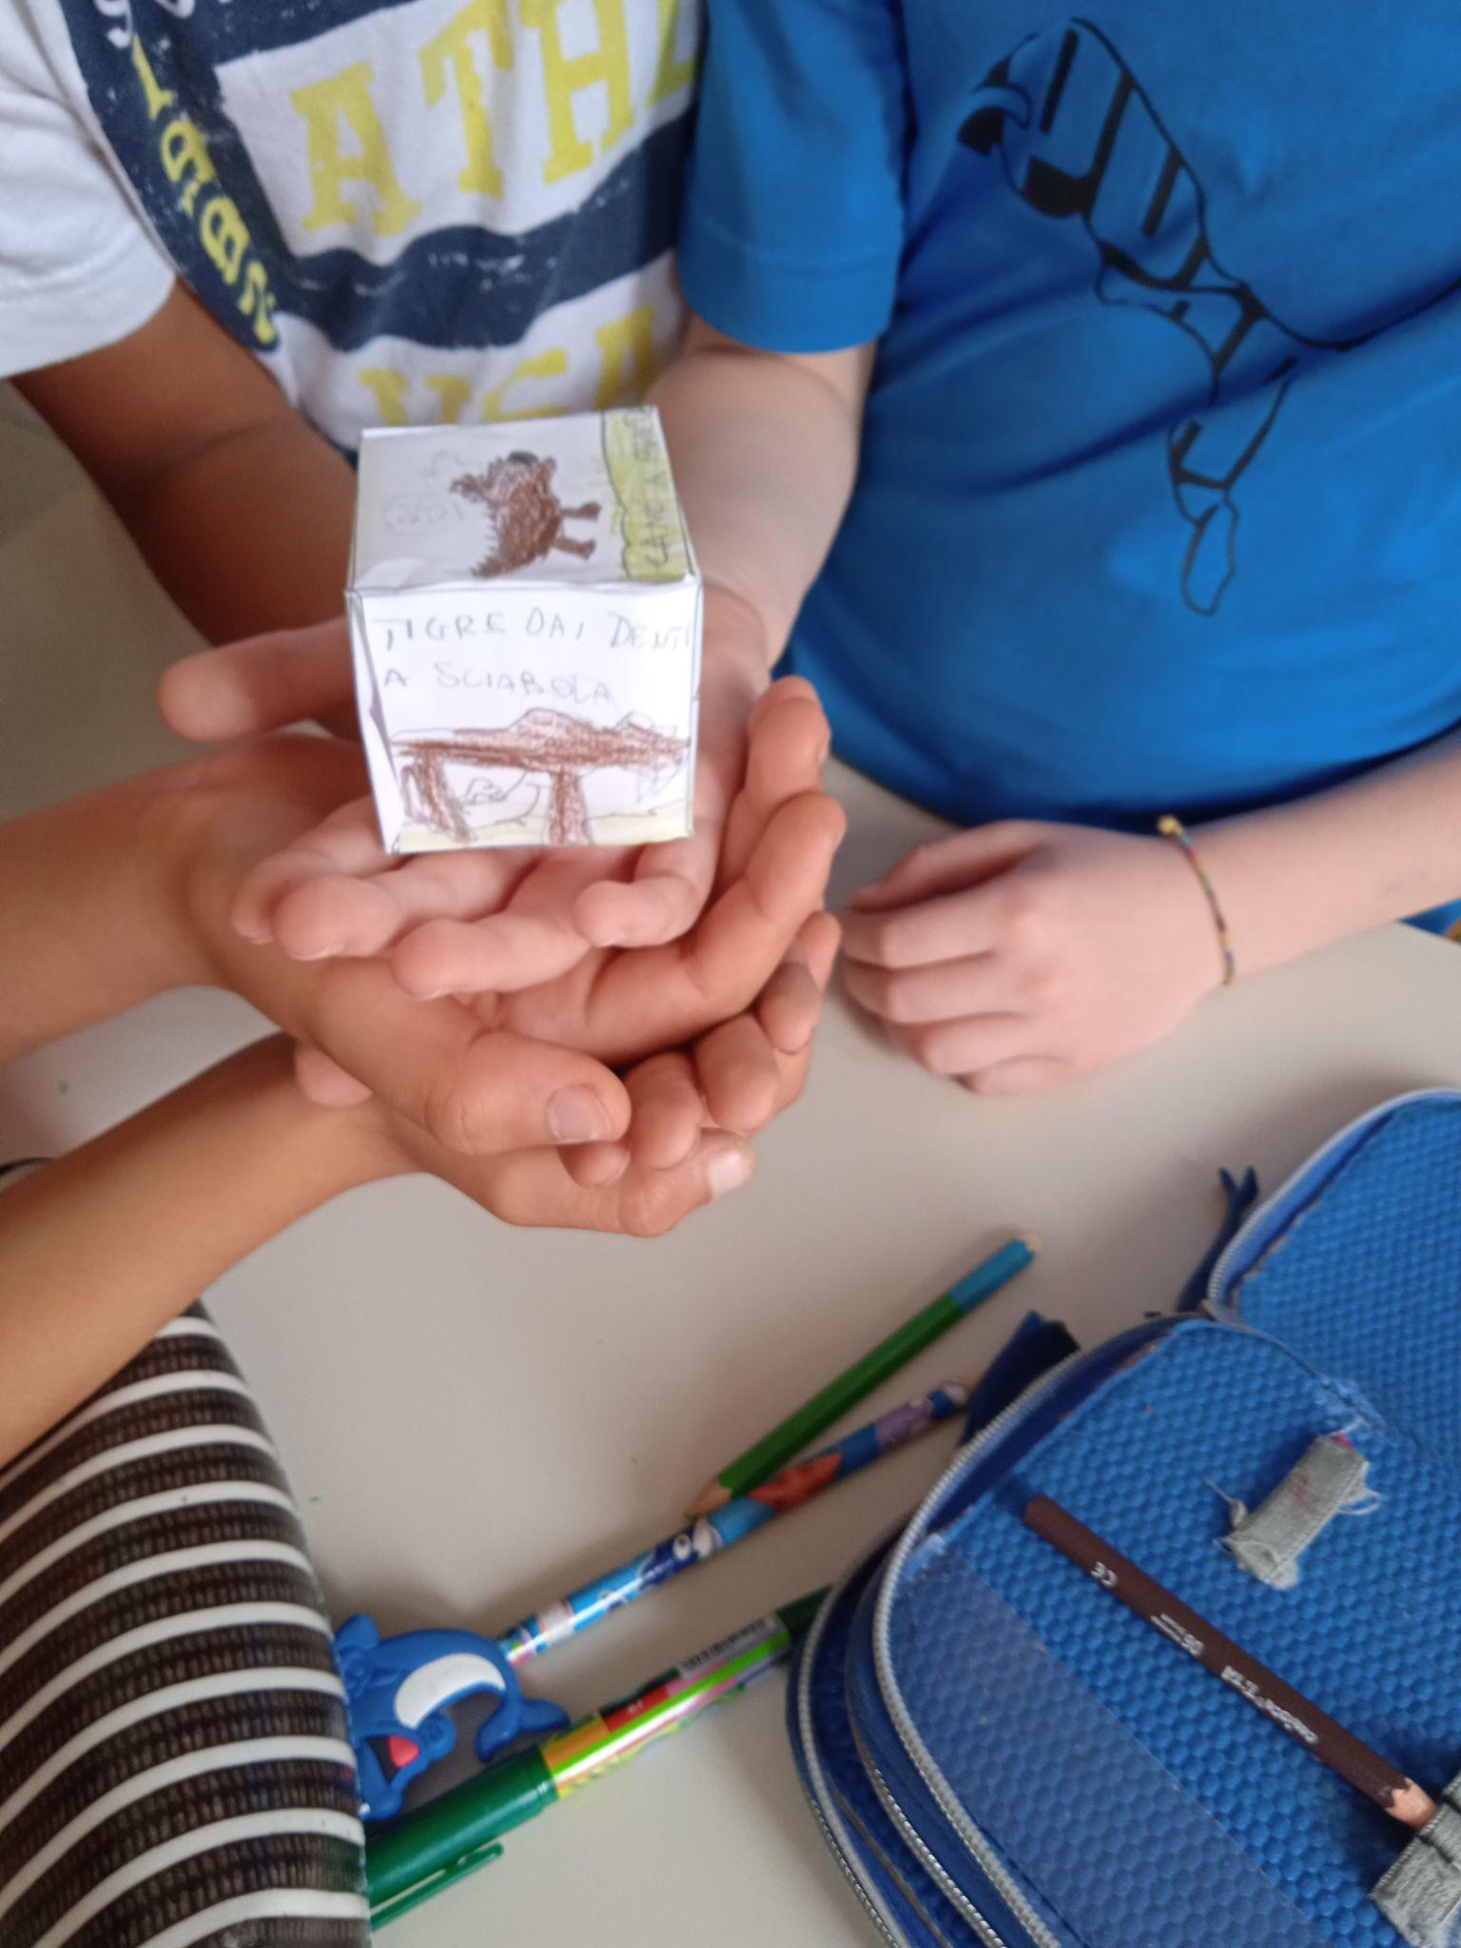
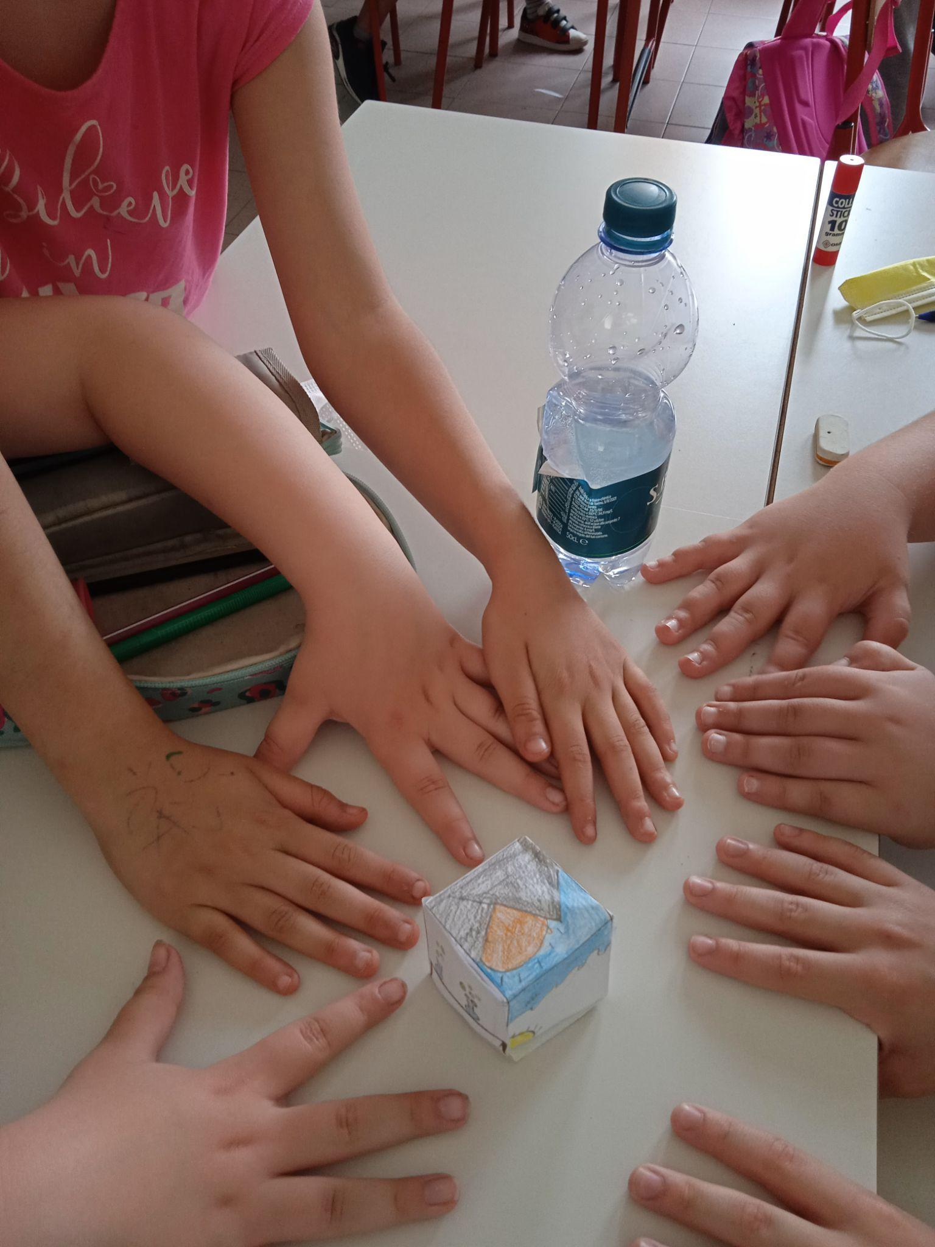
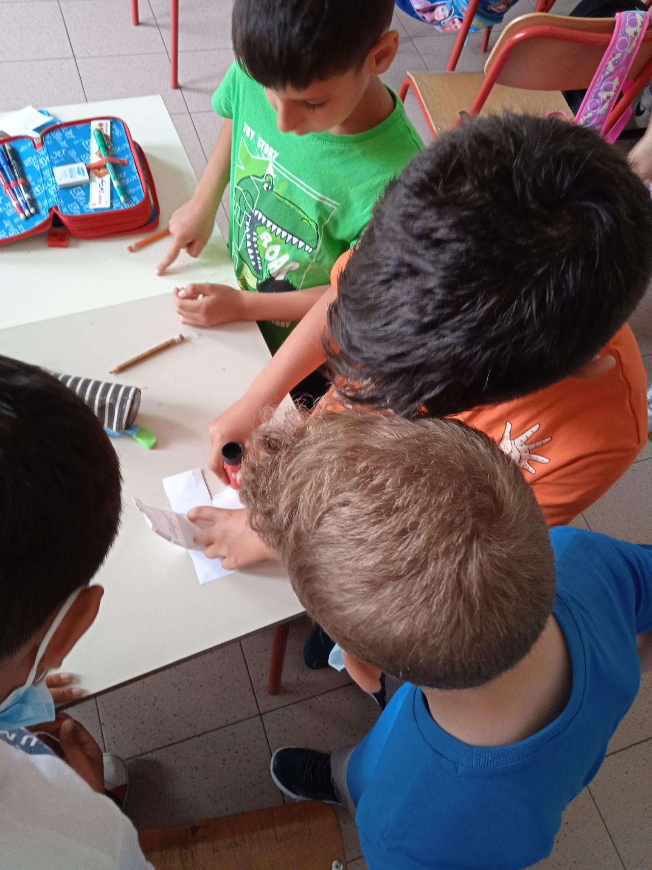
PRONTI PER LA SFIDA

Slide 4
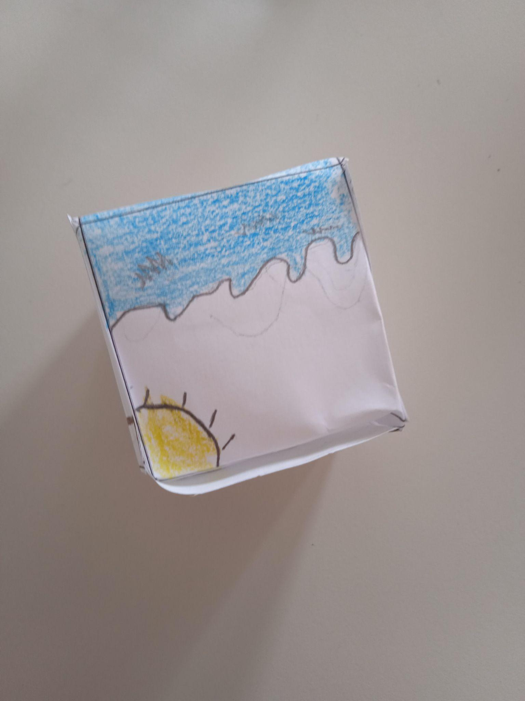
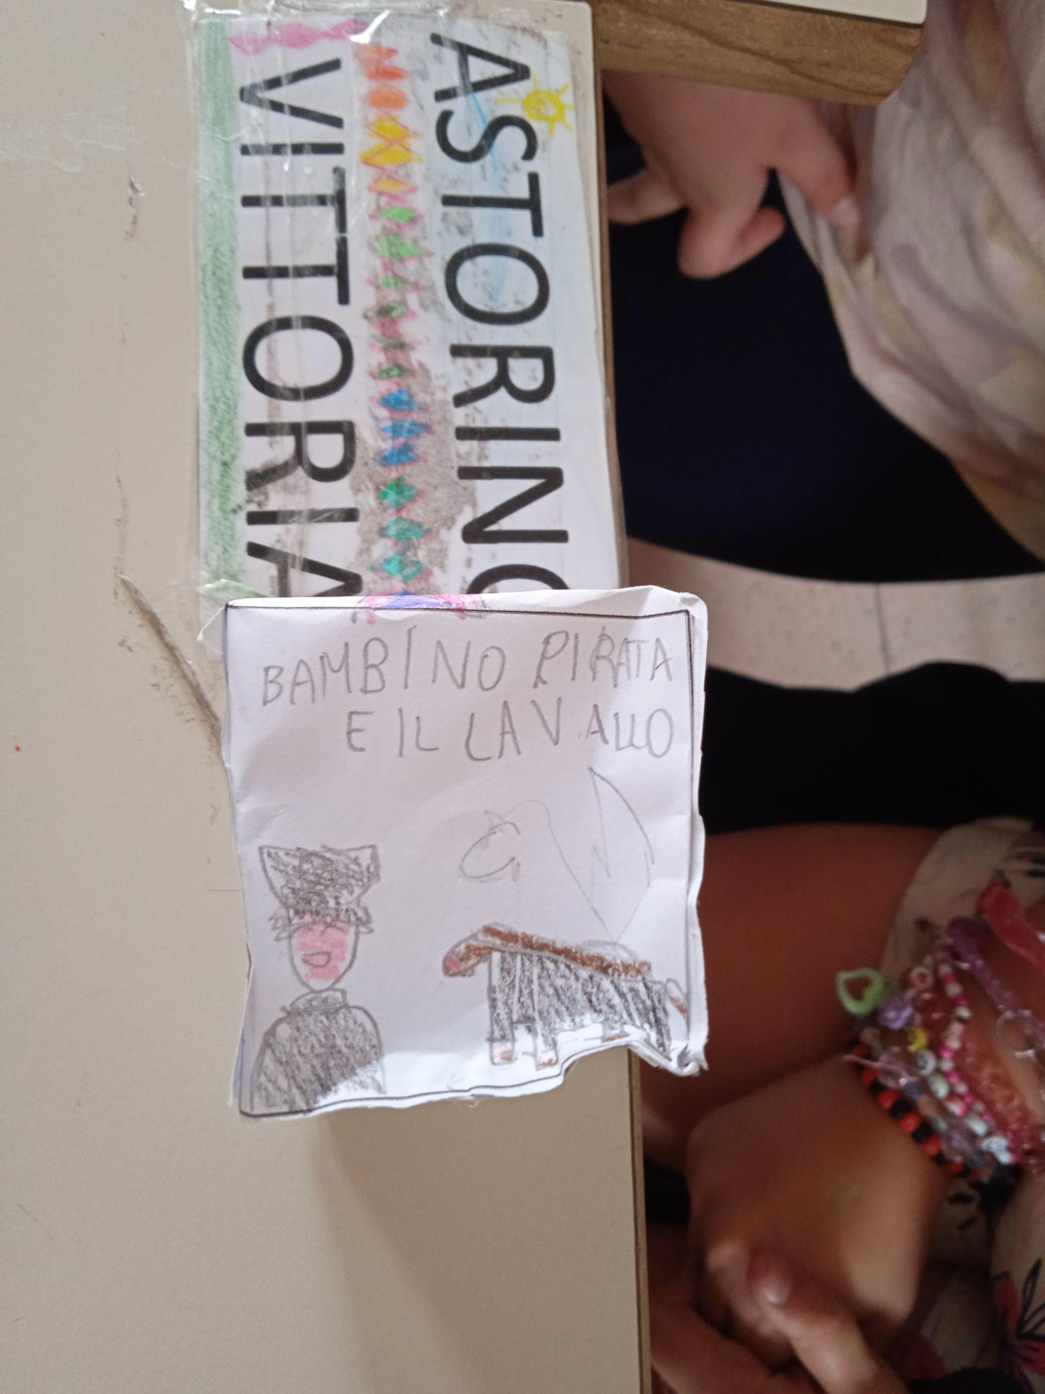
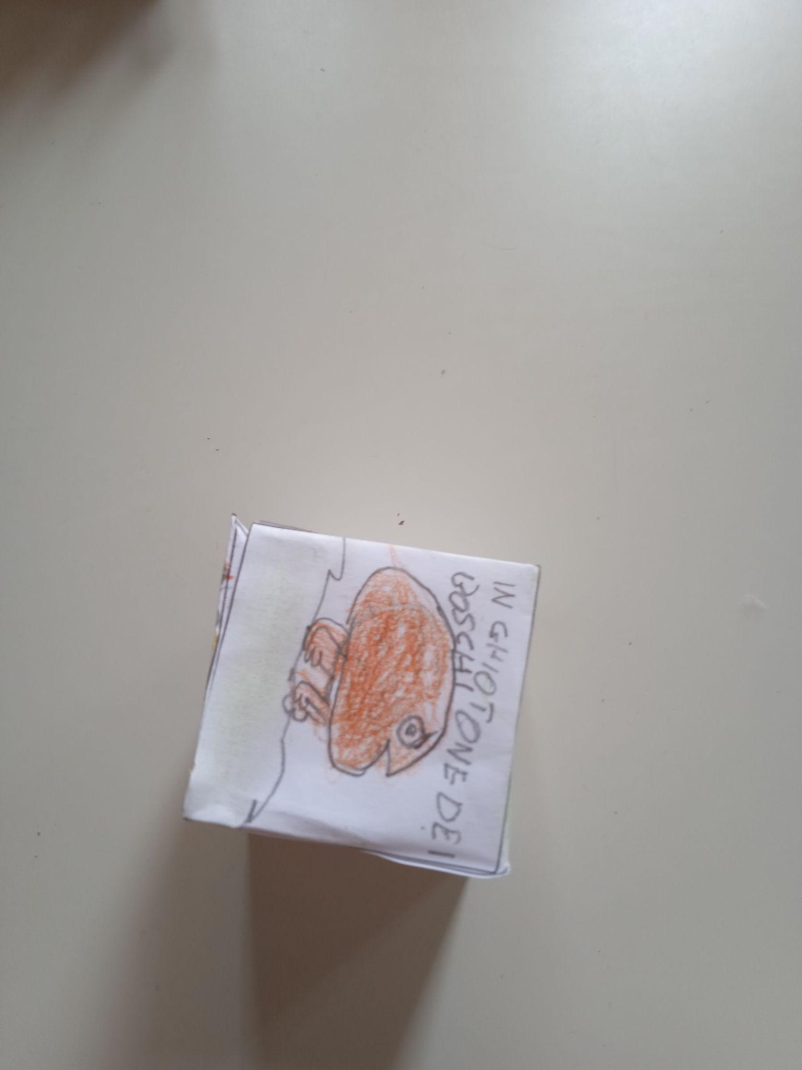
Dadi pronti….

Slide 5
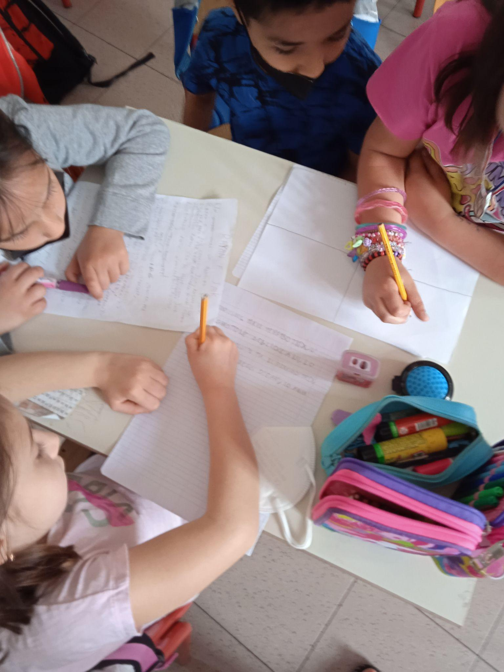
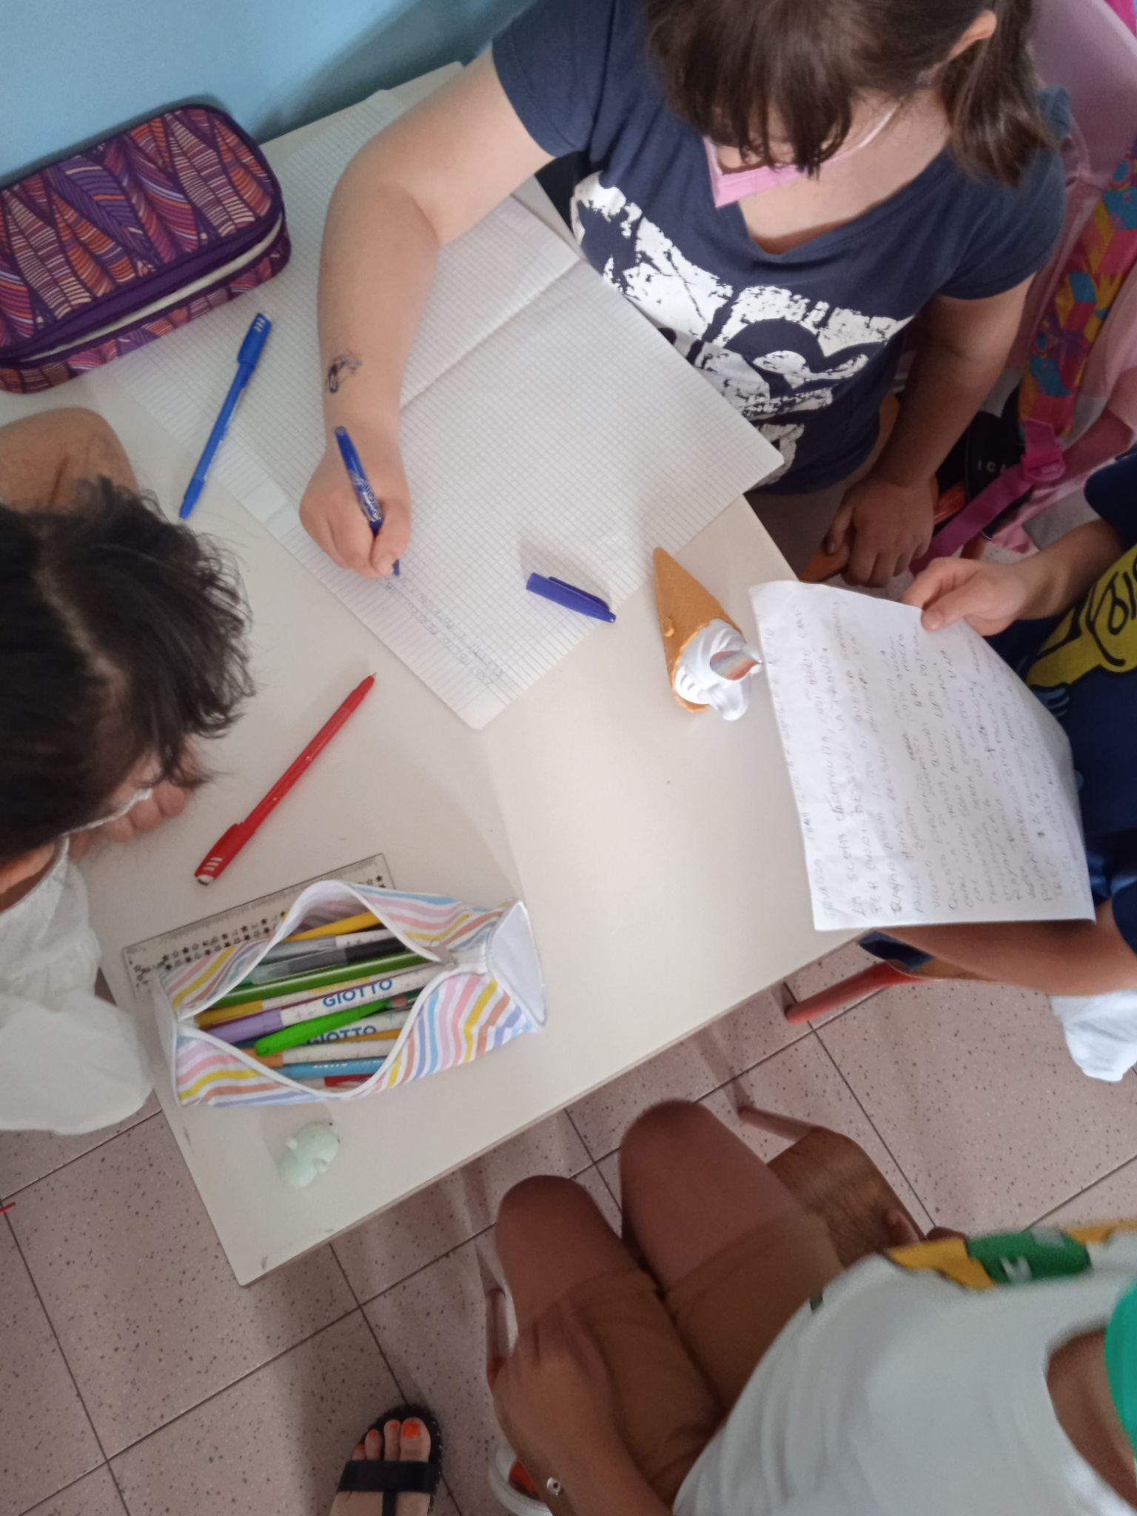
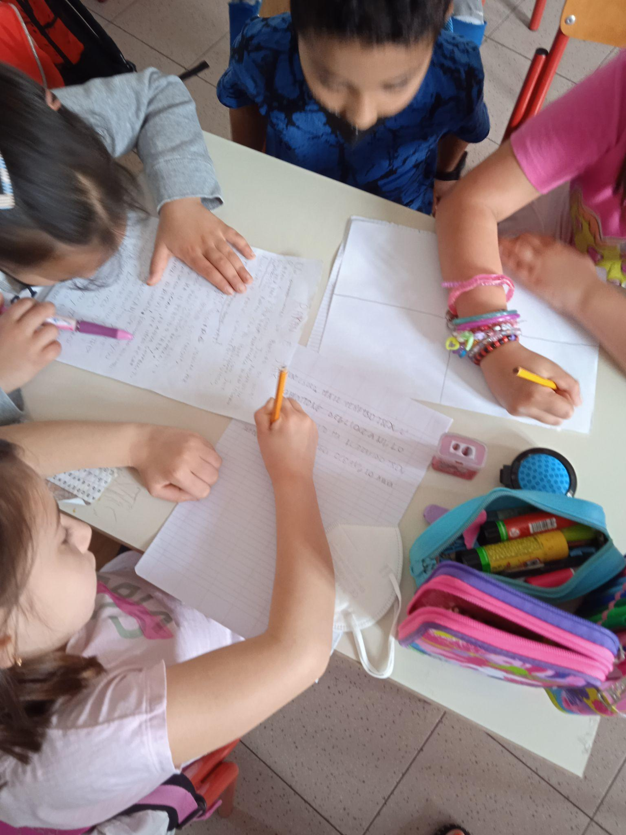
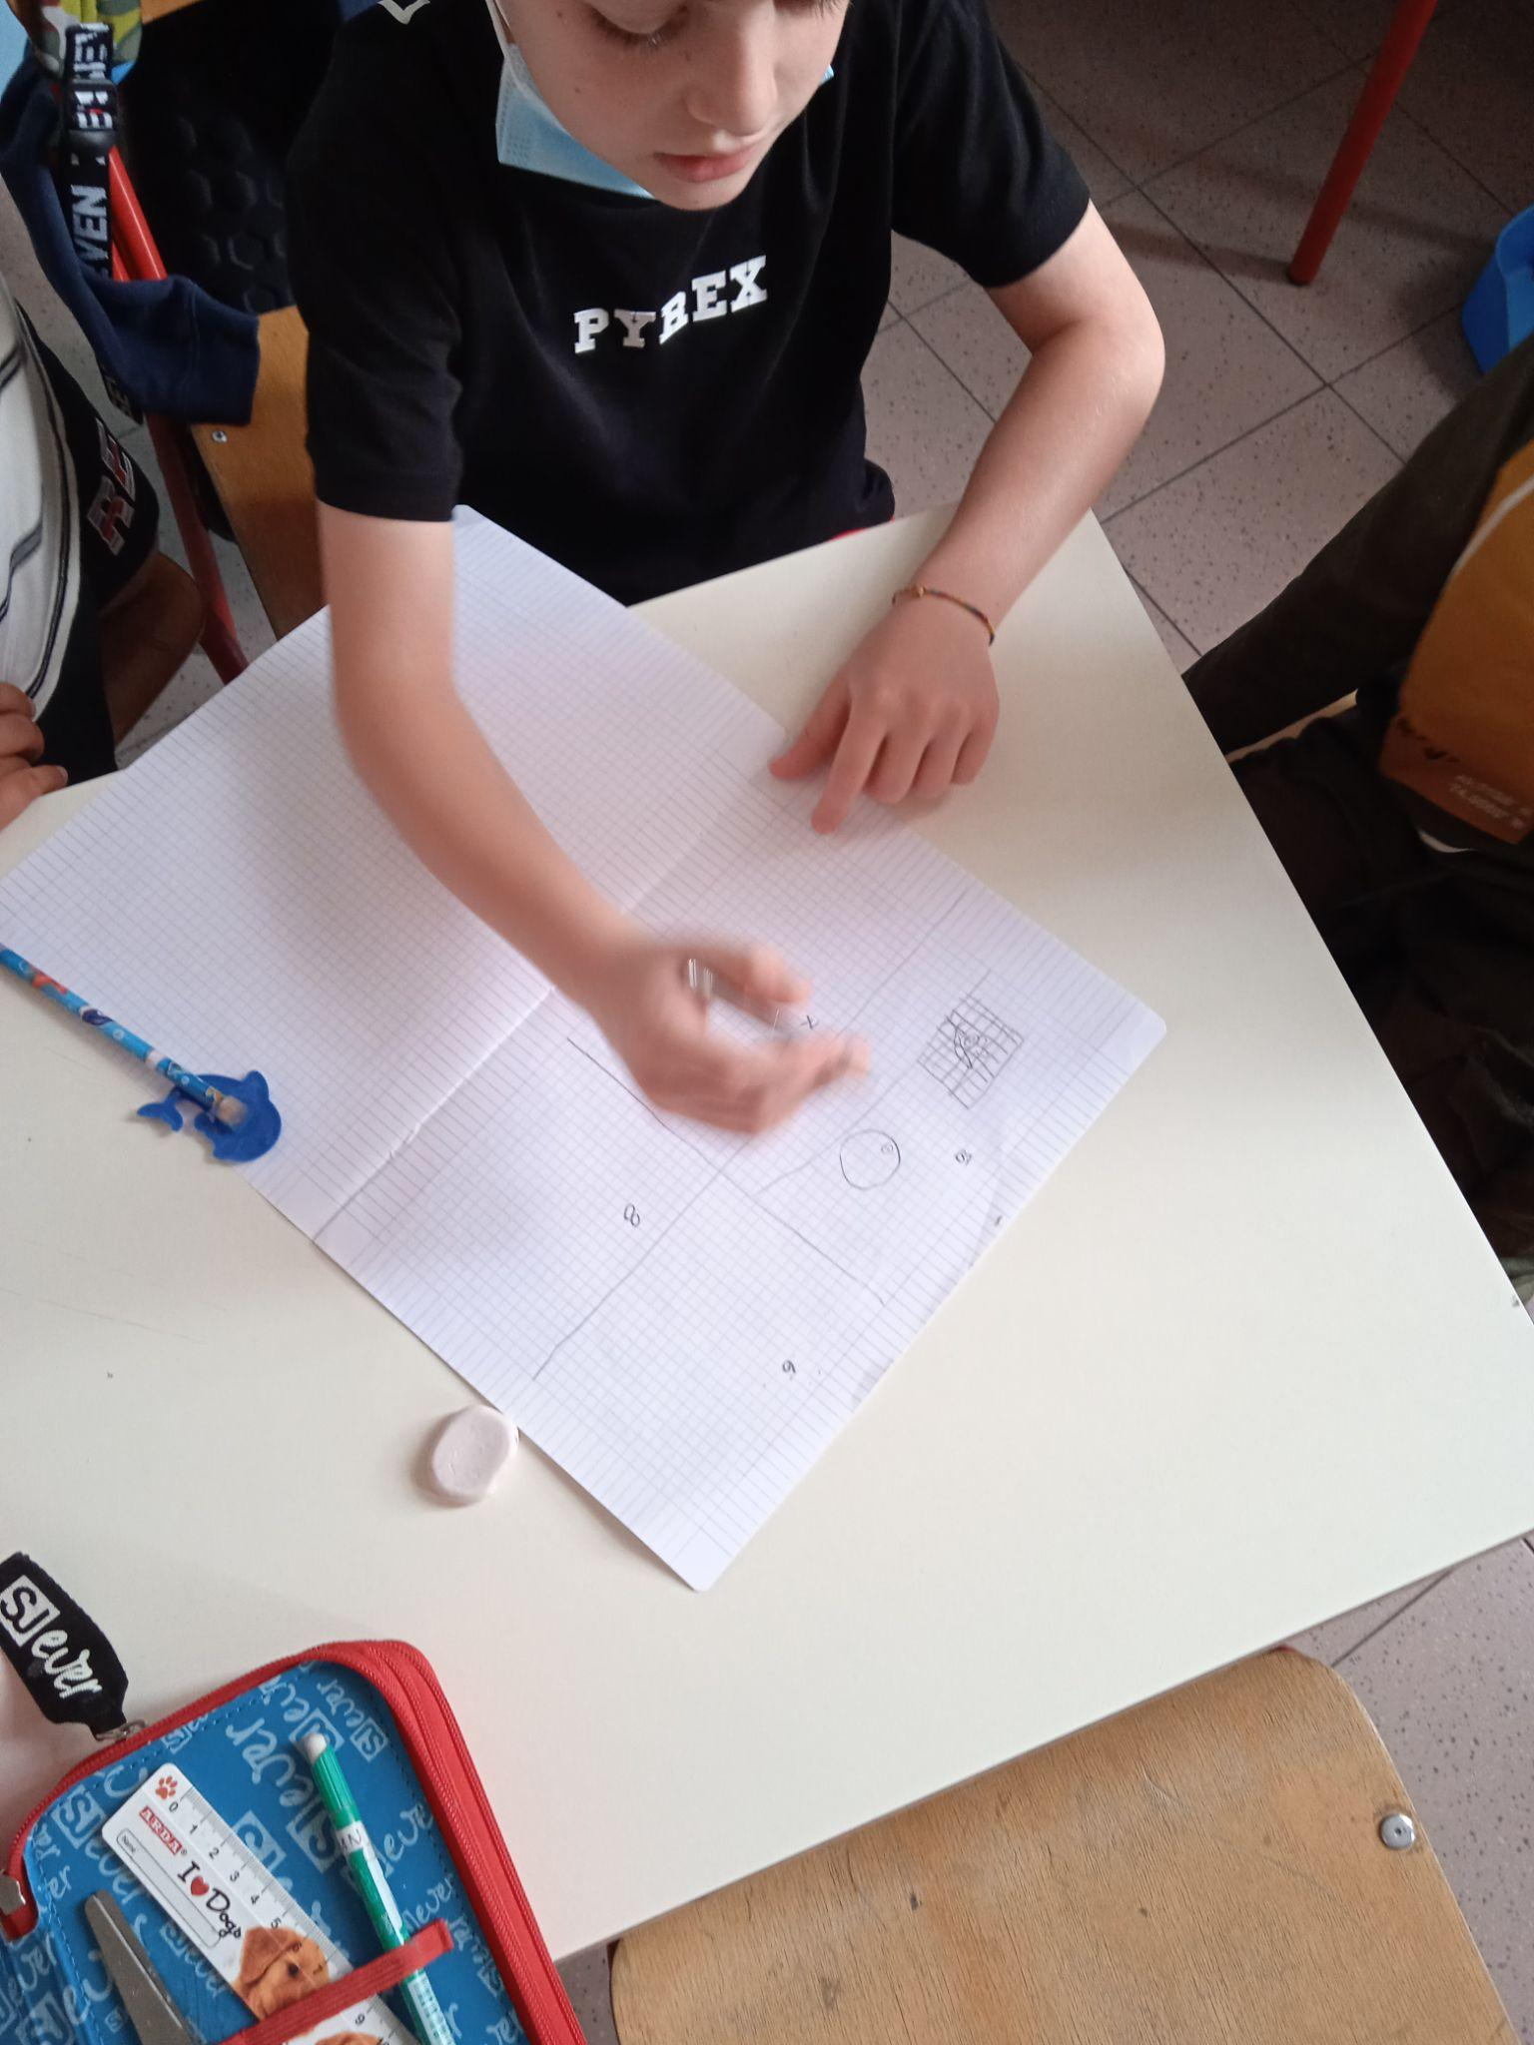
Via ai racconti…

Slide 6
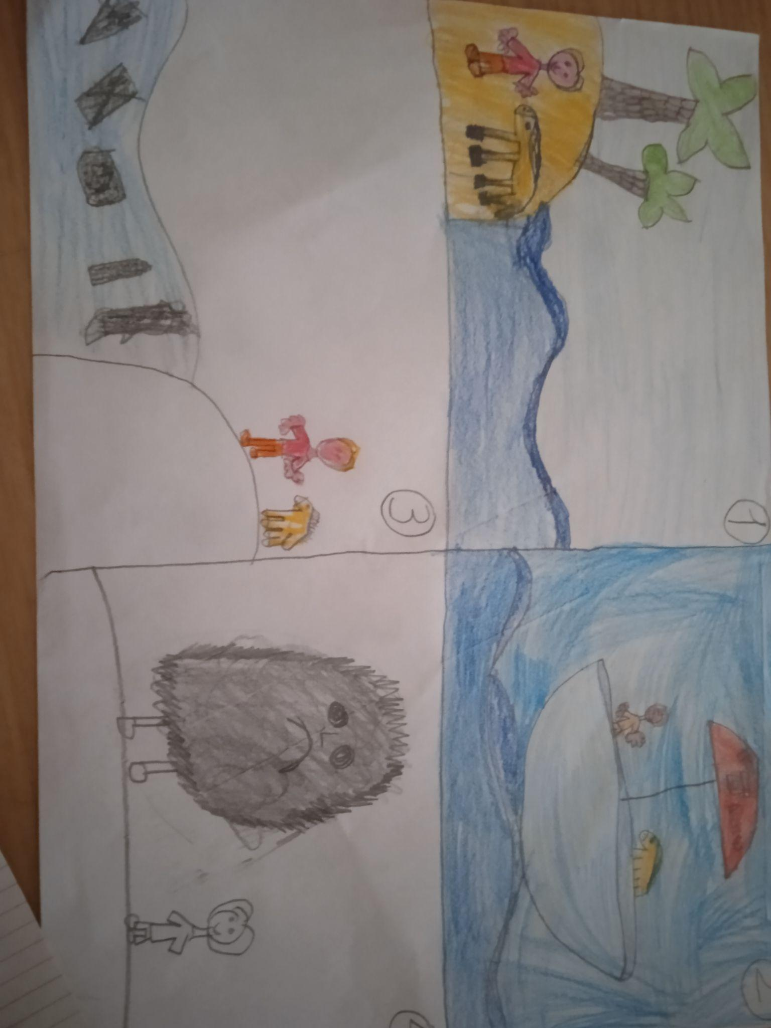
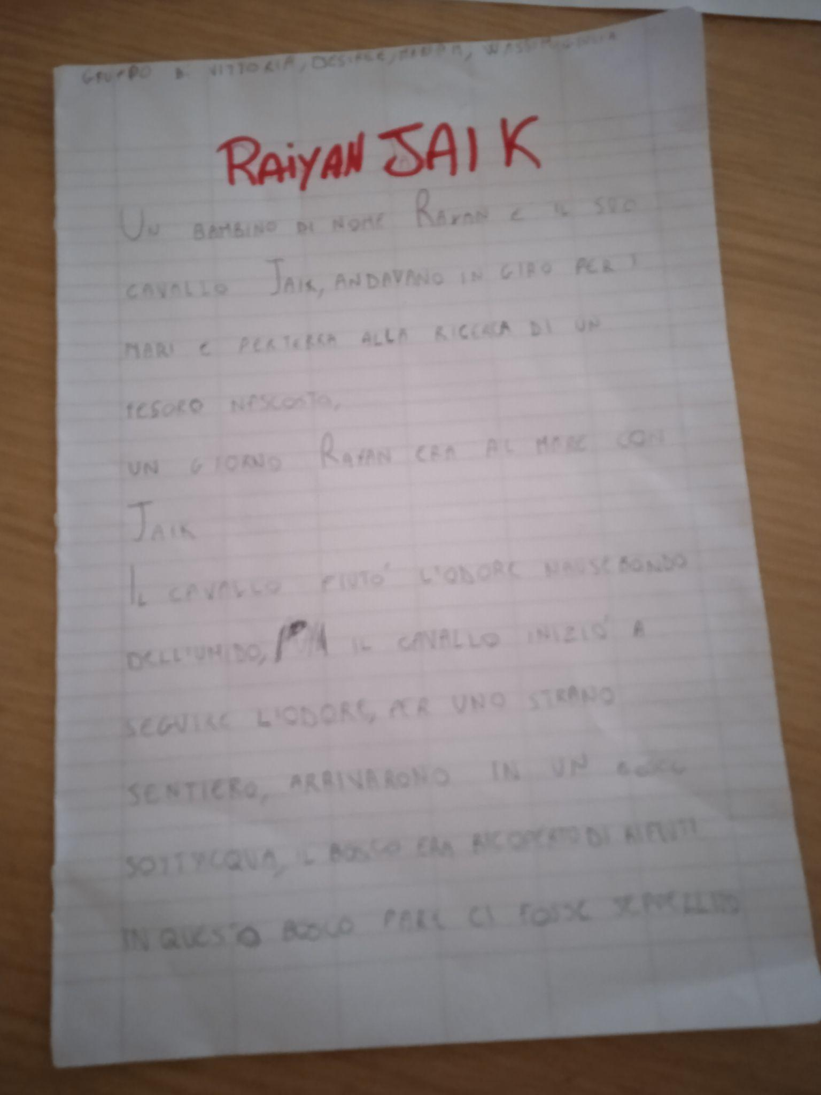
Rayan,Jaick,Trex l’inghiottone dei mari.

Slide 7
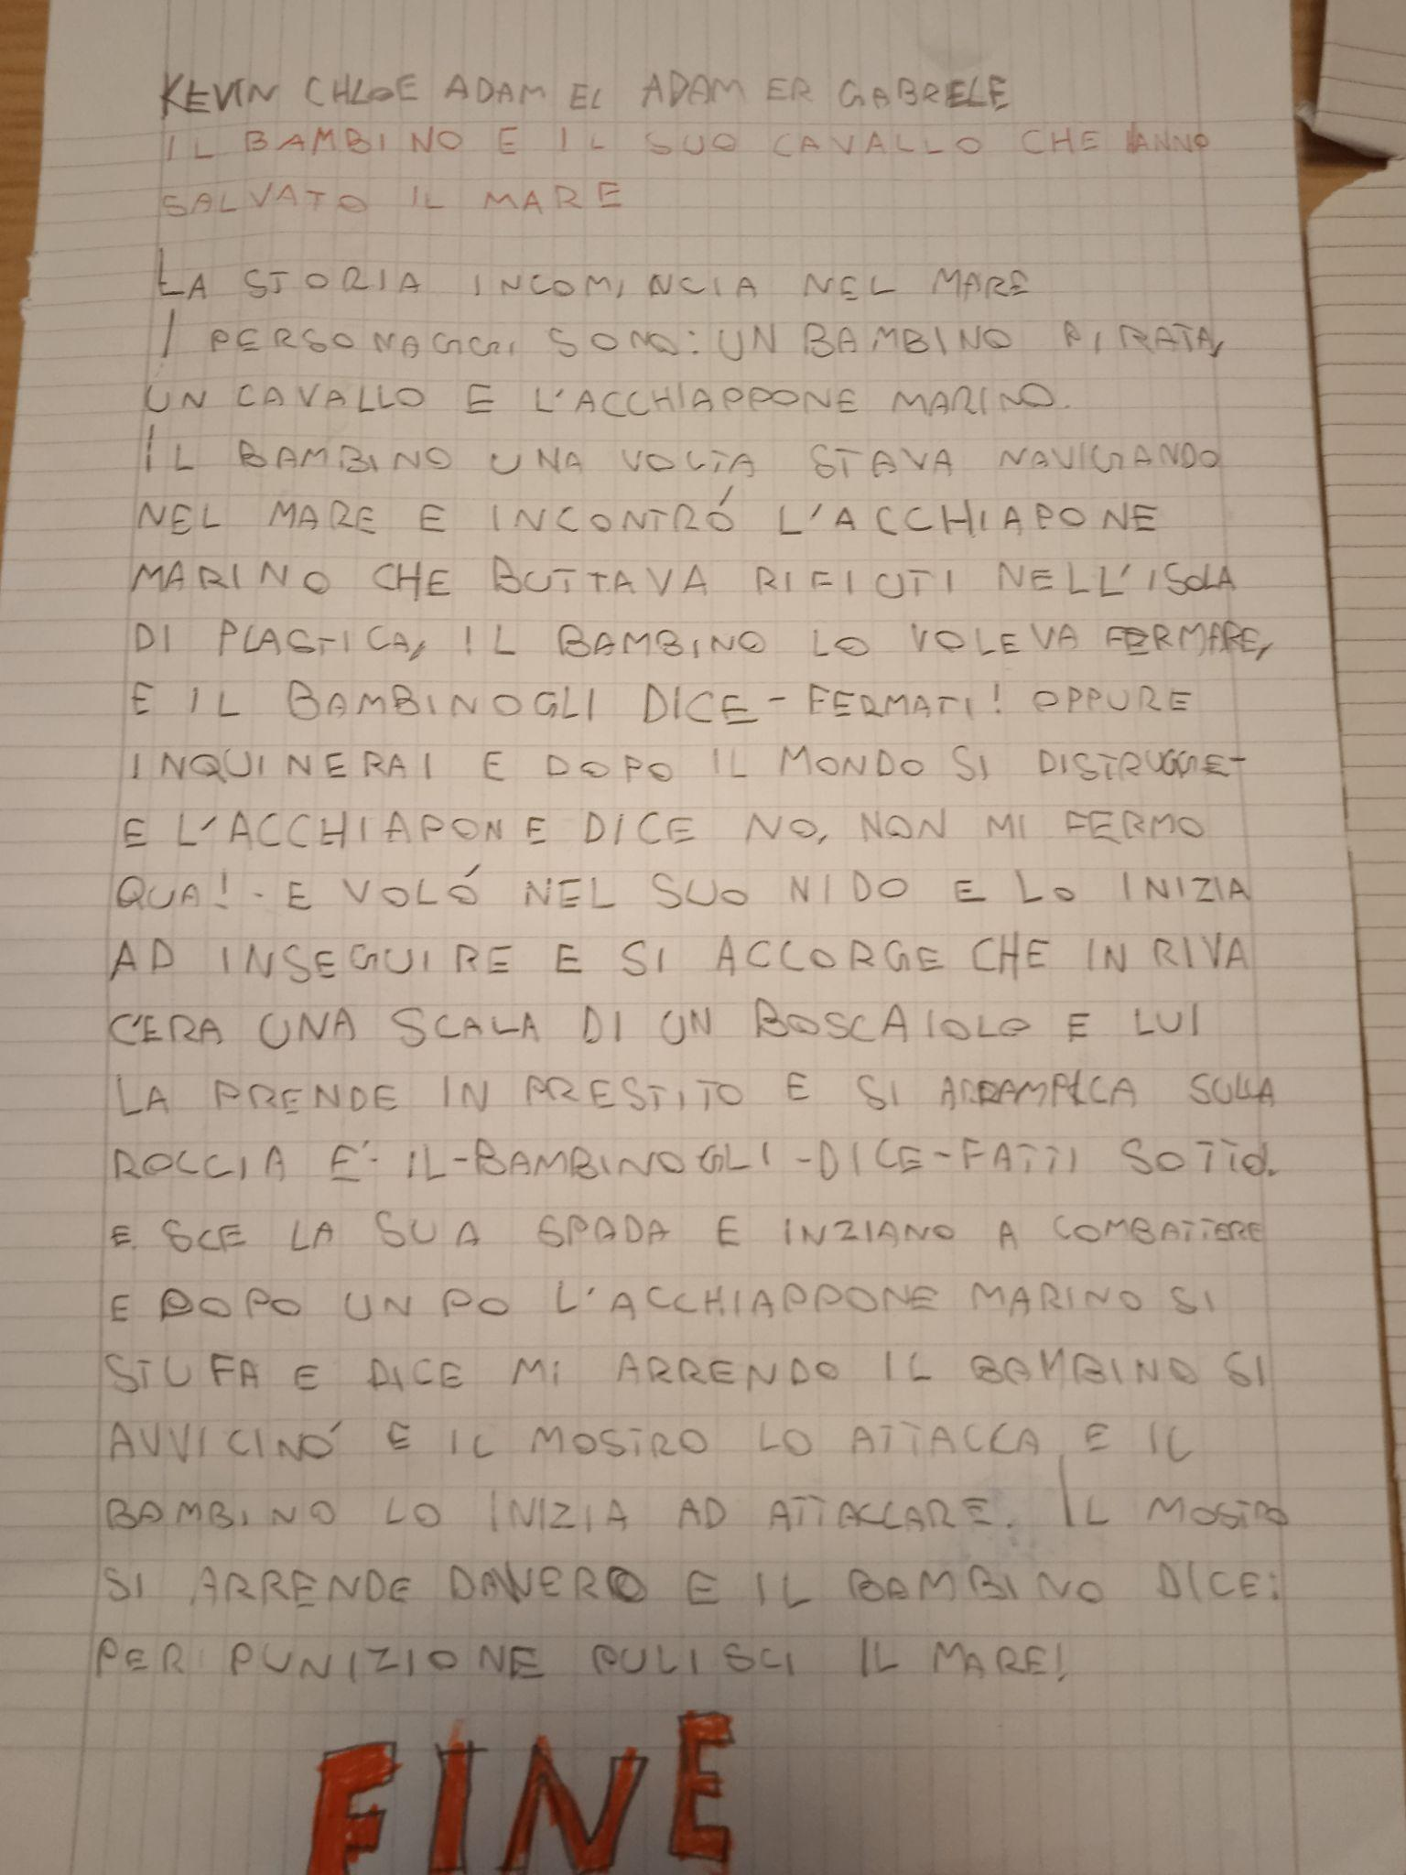
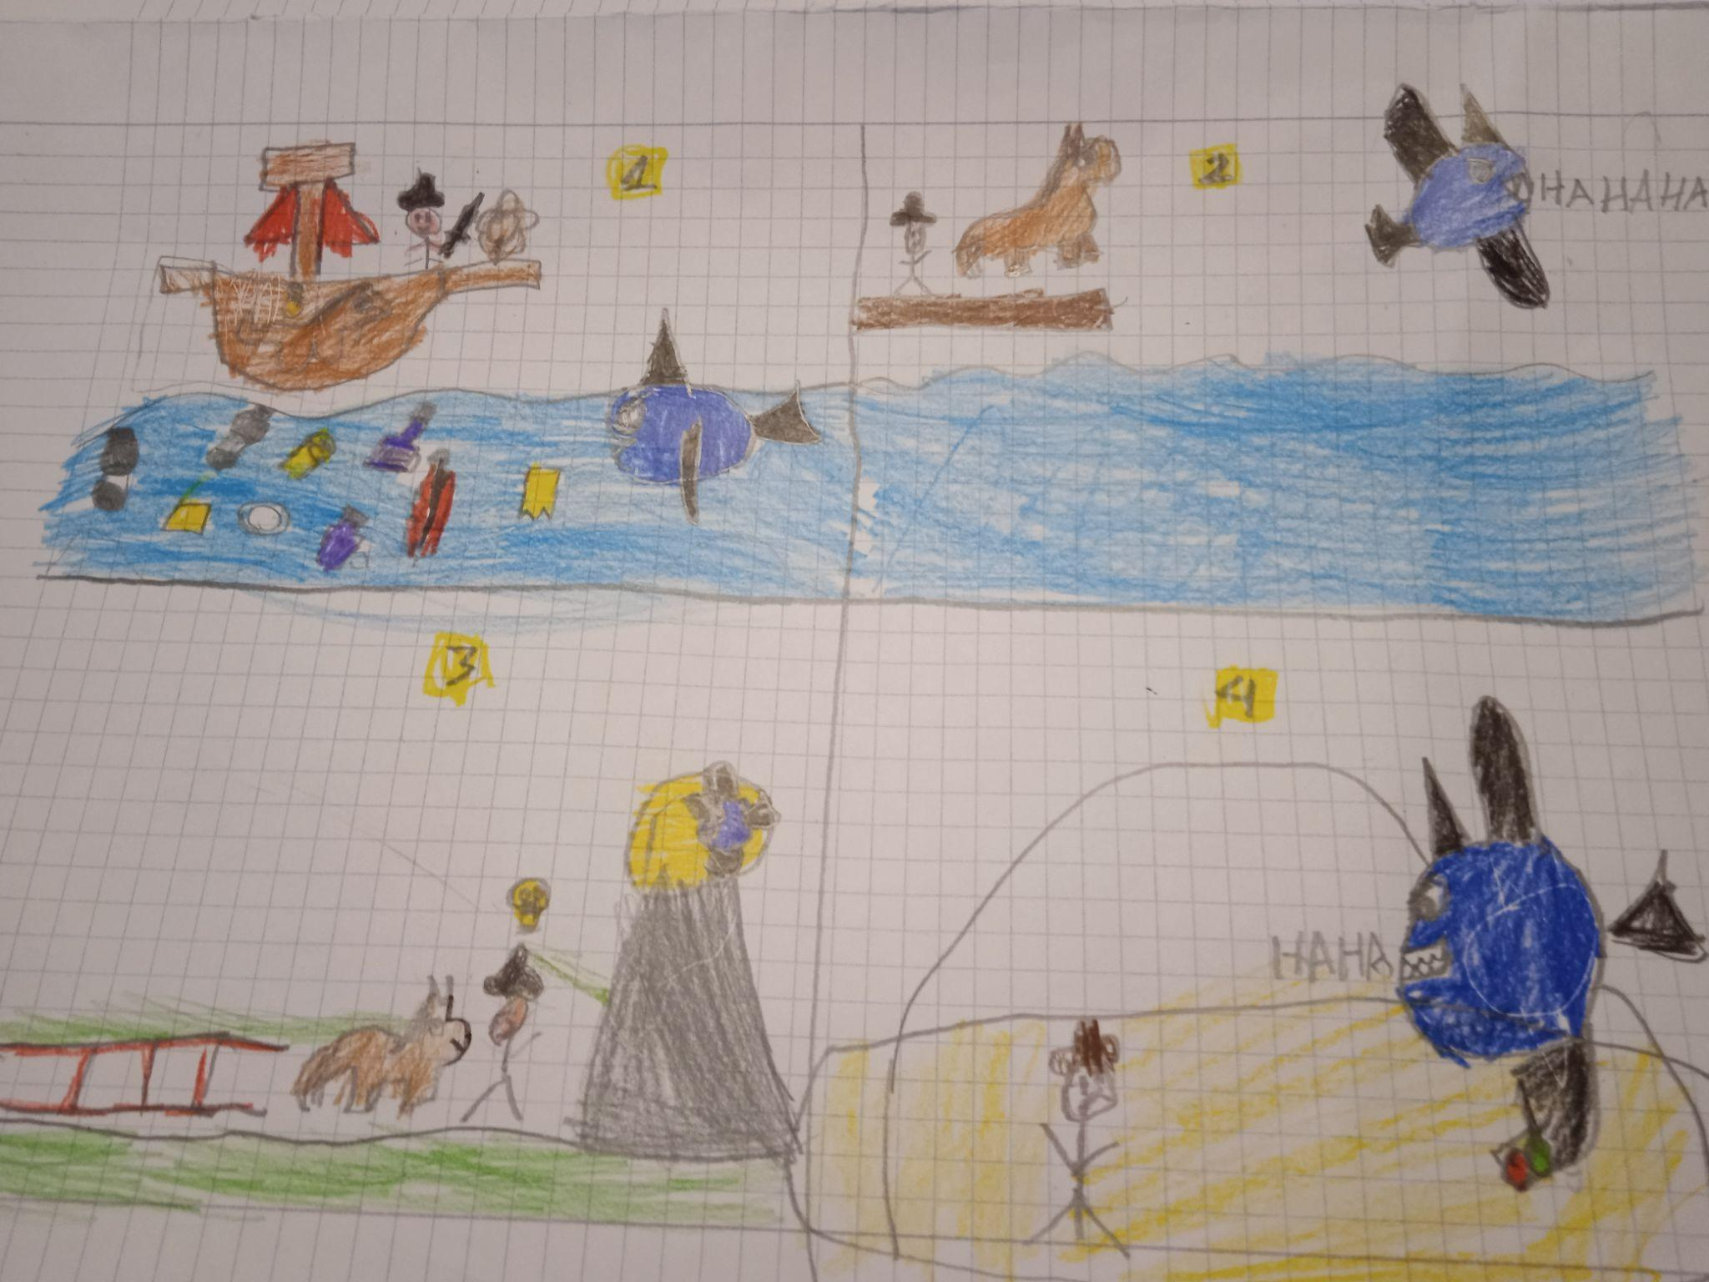
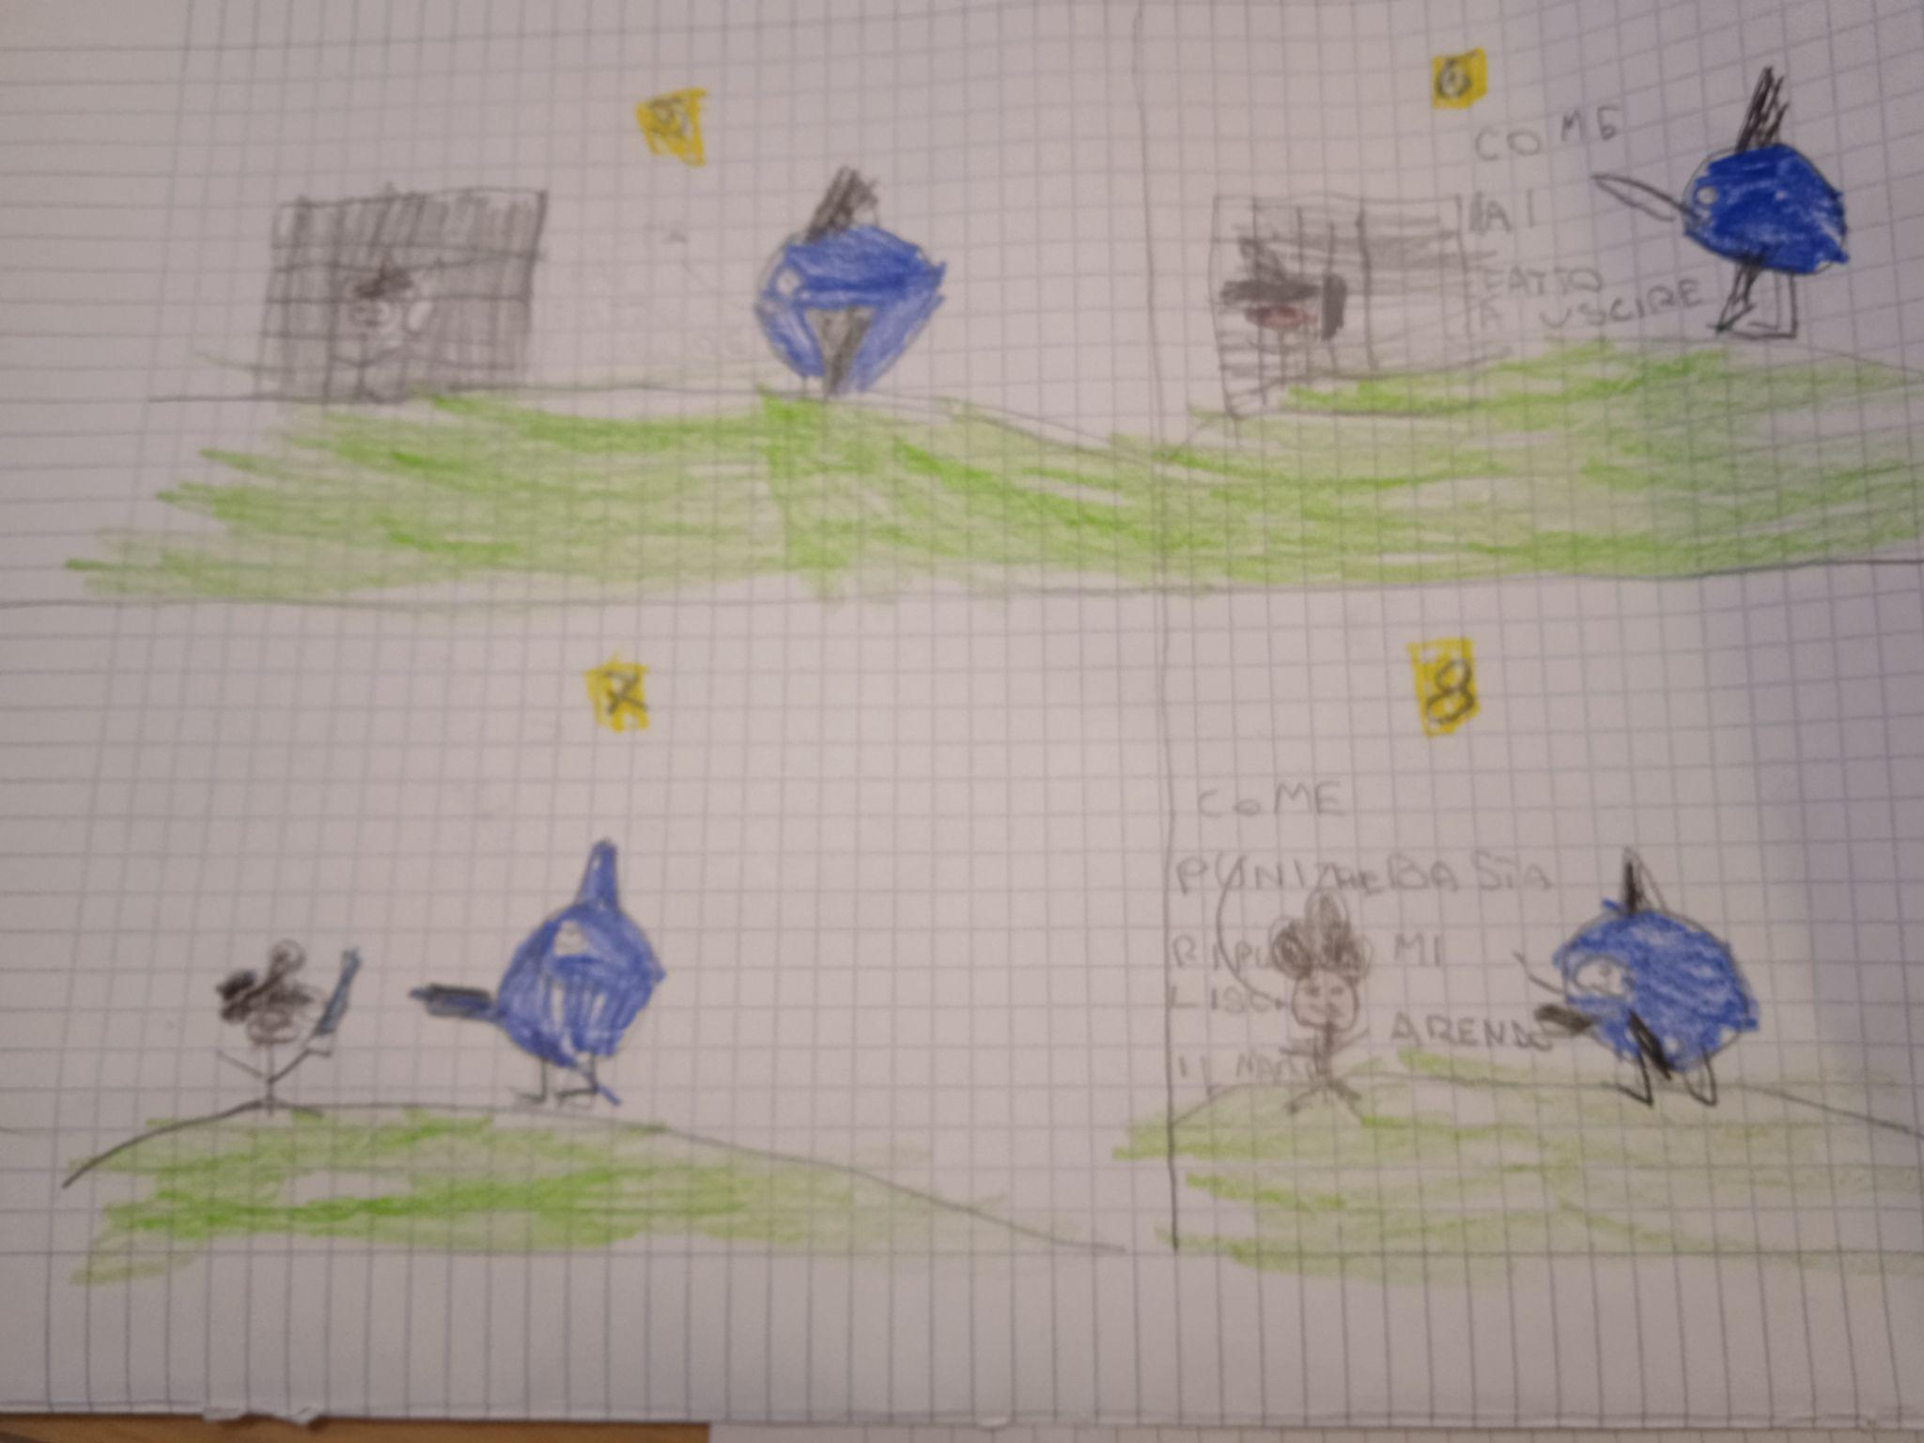
Un bambino e il suo cavallo….salvano i mari e gli oceani

Slide 8
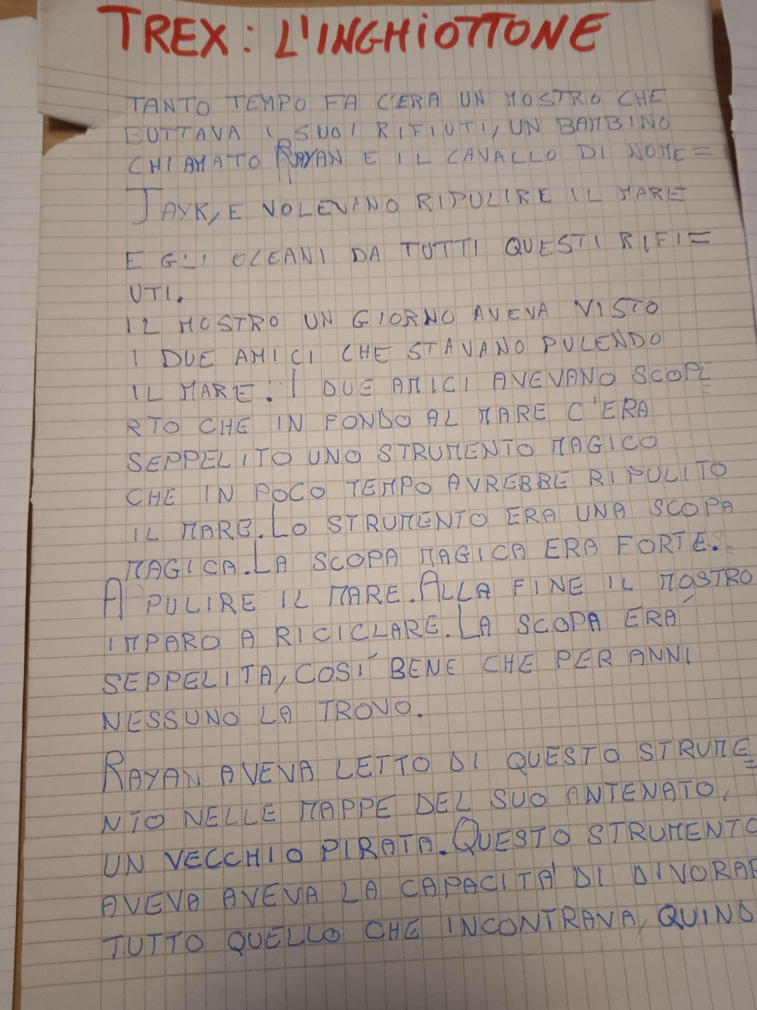
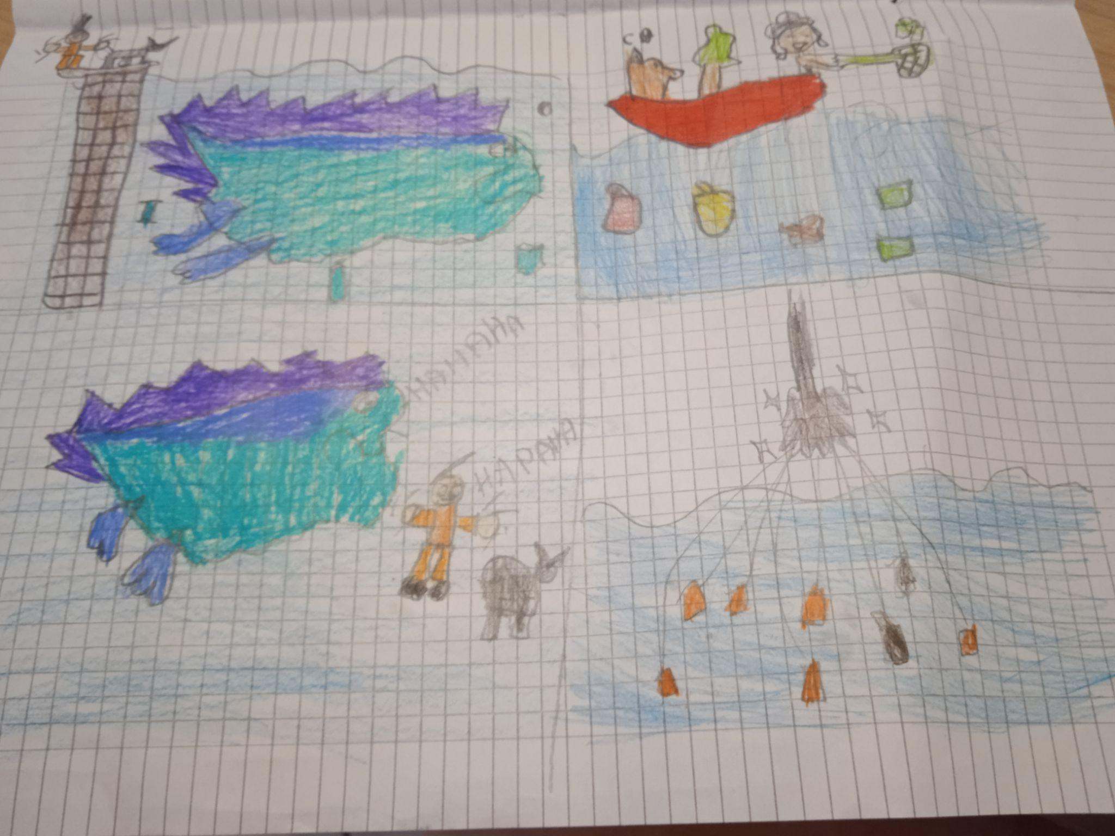
Trex : l’inghiottone che salvò il pianeta

Slide 9
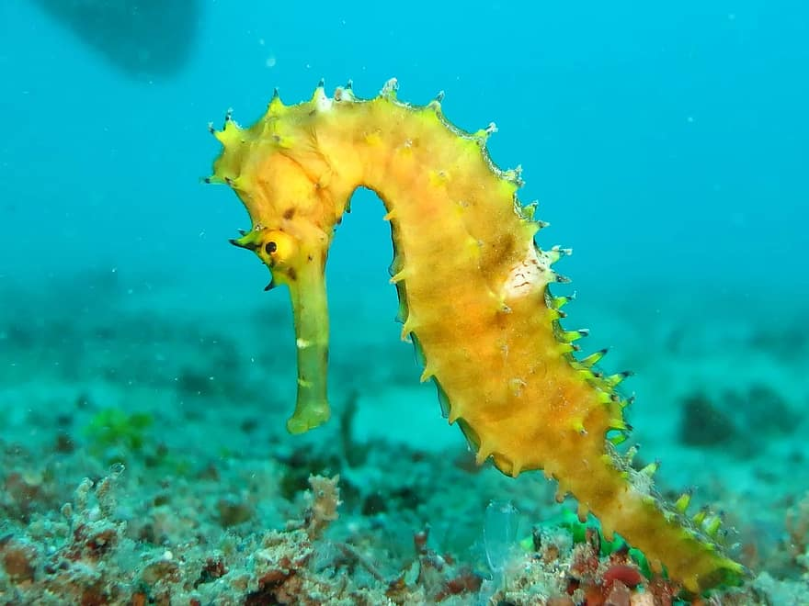
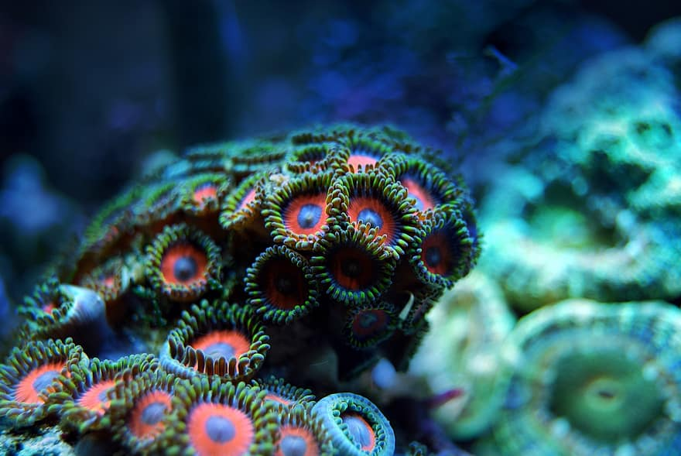
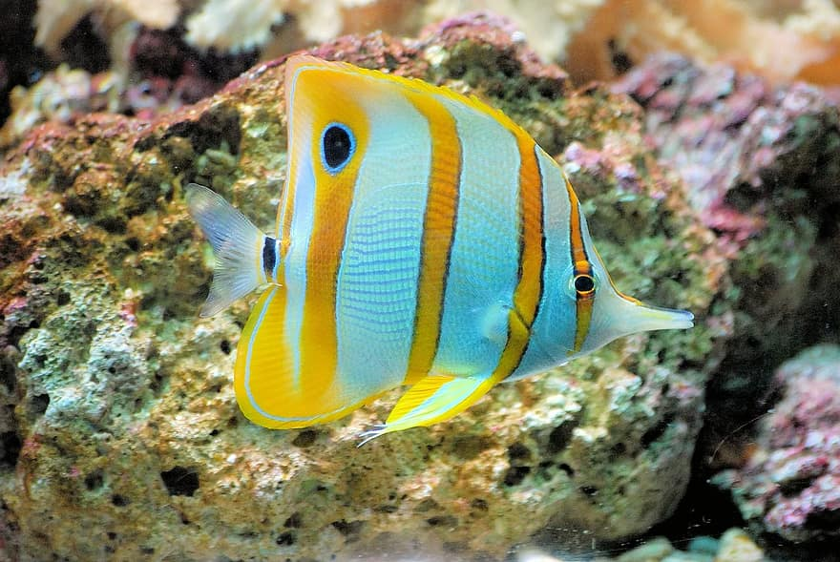
TUTTO CIO’ CHE PUOI IMMAGINARE….E’ REALE

